Slide 1
«Безопасная дорога – детям»
«Семейные игры по обучению детей ПДД»
Видеопрезентация
«Иди по зебре смело»
Команда
«Воронины, вперед!»

Slide 2
Светофор наш лучший друг, преданный и верный, без него мы как без рук, если откровенно!

Slide 3
Правила дорожного движения, просты для изучения. Хоть пока мы малыши, правила мы знать должны!

Slide 4
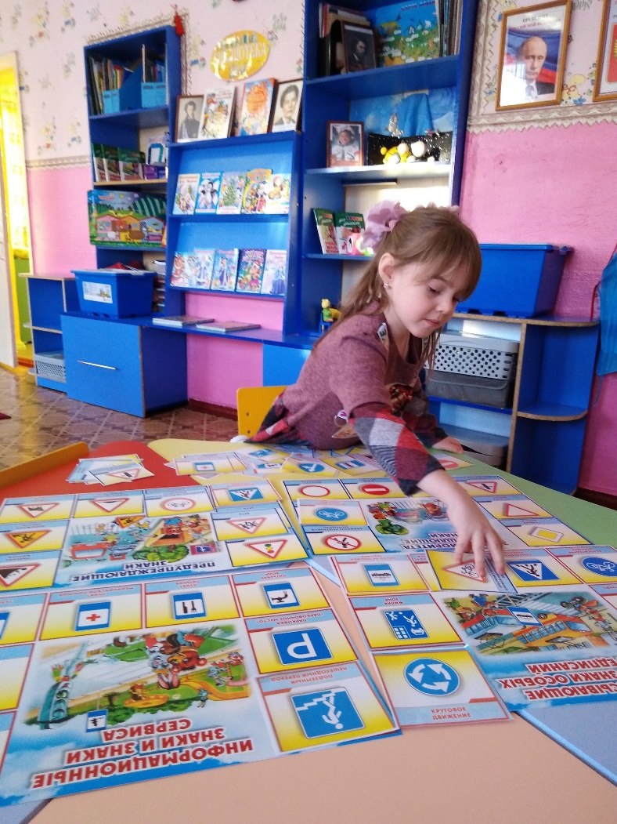
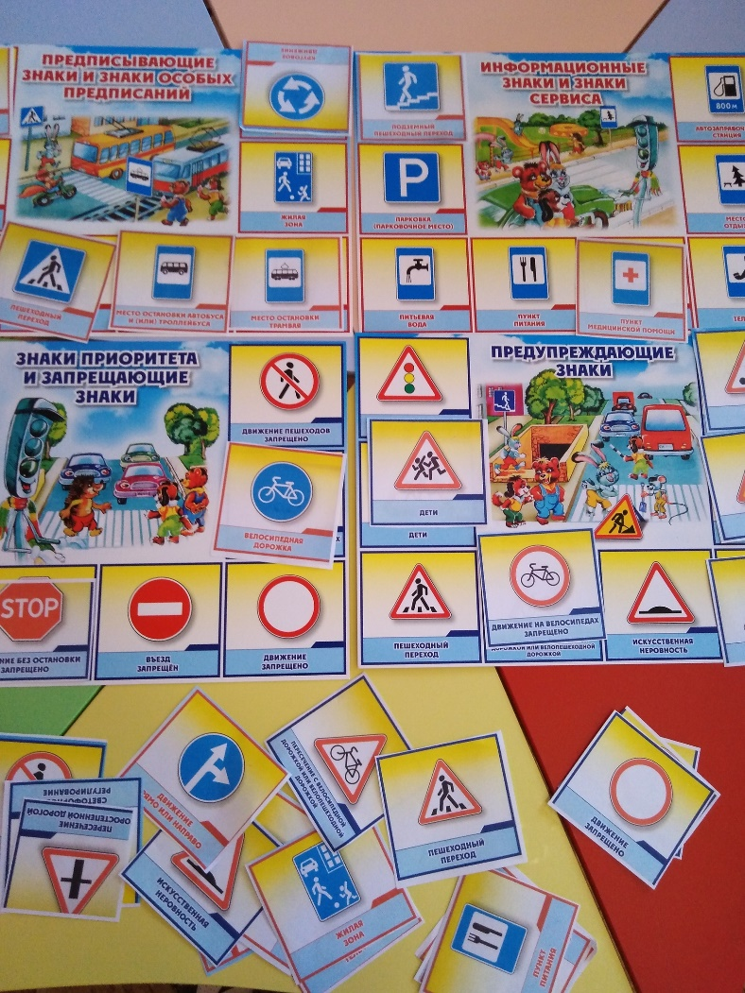
Учи все правила движения дорожного движения

Slide 5
Реши задачи правила движения и будешь ты достоин уважения!

Slide 6
Зебра – это не лошадка, а пешеходный переход. Он дает возможность людям безопасности проход!

Slide 7
Кататься на велосипеде нужно только на закрытых от движения машин площадках!

Slide 8
ПОМНИ! Нельзя выбегать на проезжую часть. Пользуйся пешеходным переходом!

Slide 9
Никогда не забывай! На дороге – не играй!

Slide 10
Не торопись! У остановки оглядись, Найди ближайший ПЕРЕХОД и он тебя не подведет!

Slide 11
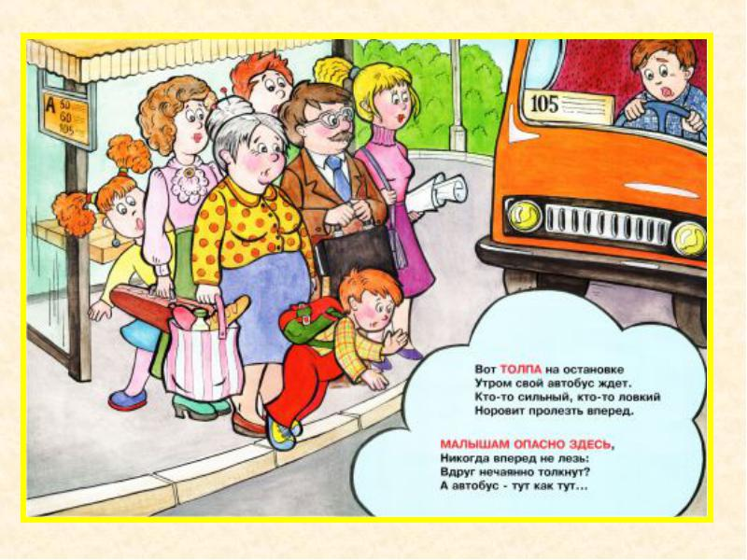
Малышам опасно здесь, Никогда вперед не лезь!

Slide 12
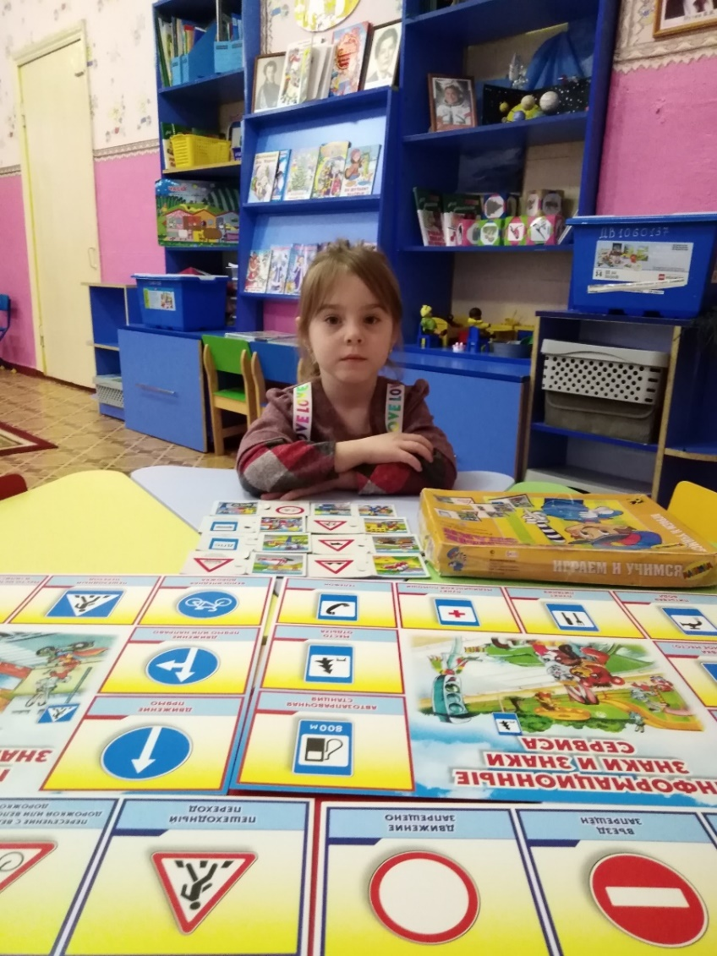
Ребята! Будьте всегда внимательны и осторожны. Соблюдайте правила дорожного движения!

